Slide 1

خزانة ملابسي
كتاب التلوين

Slide 2
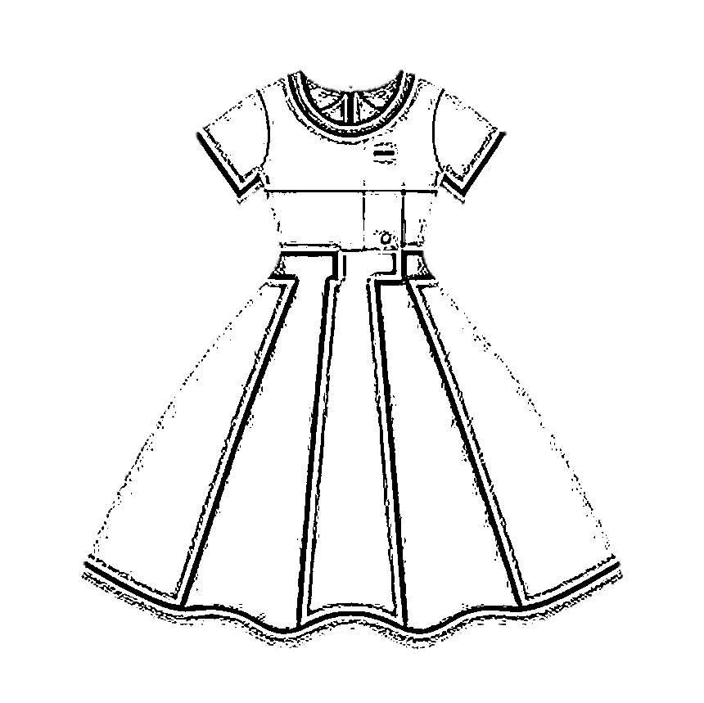
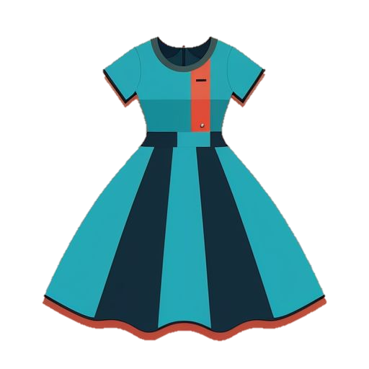
تتبع وتلوين
خزانة ملابسي
فستان

Slide 3
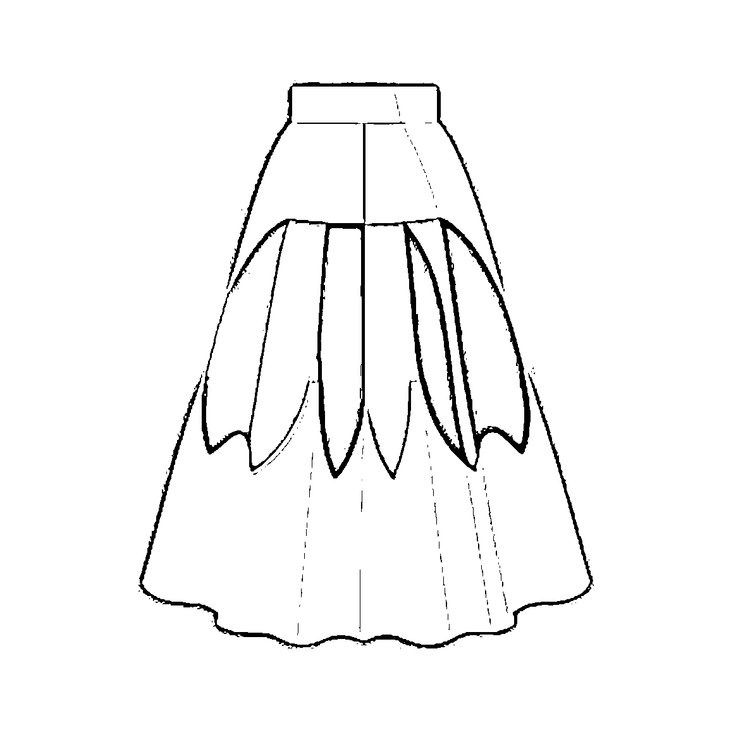

تتبع وتلوين
خزانة ملابسي
تنورة

Slide 4
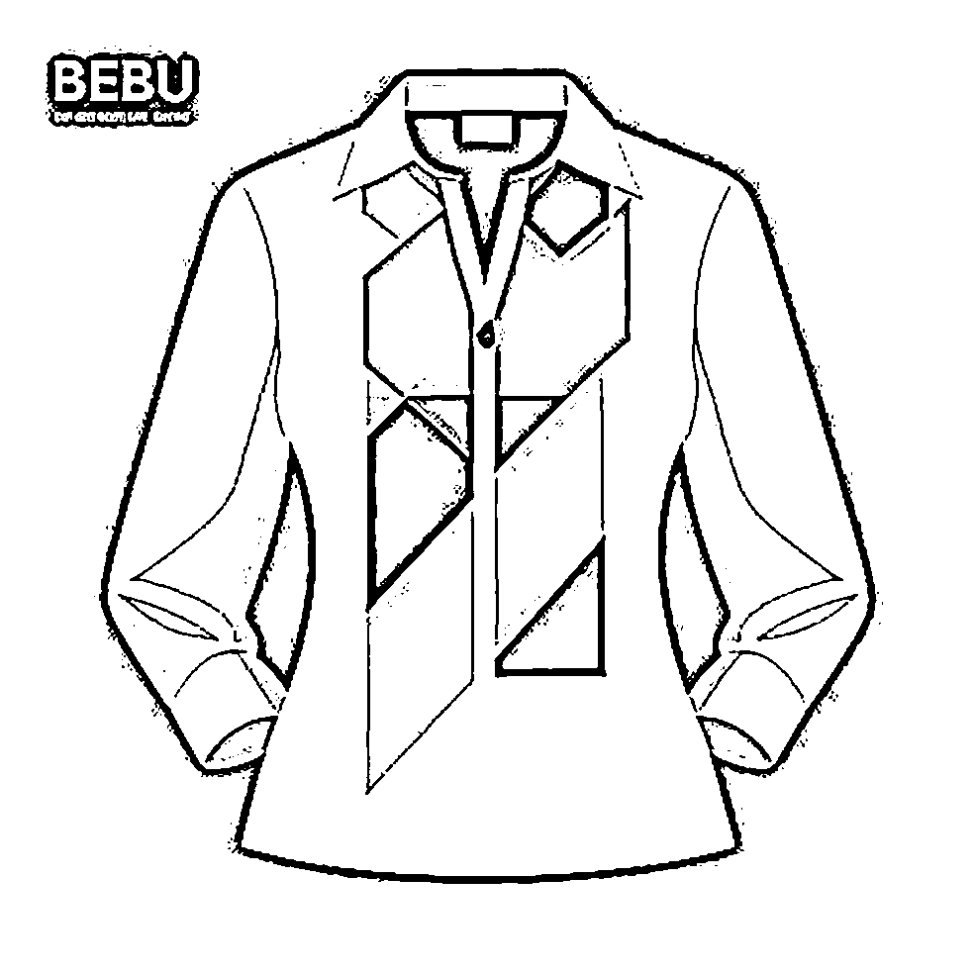

تتبع وتلوين
خزانة ملابسي
بلوزة

Slide 5


تتبع وتلوين
خزانة ملابسي
تي شيرت

Slide 6
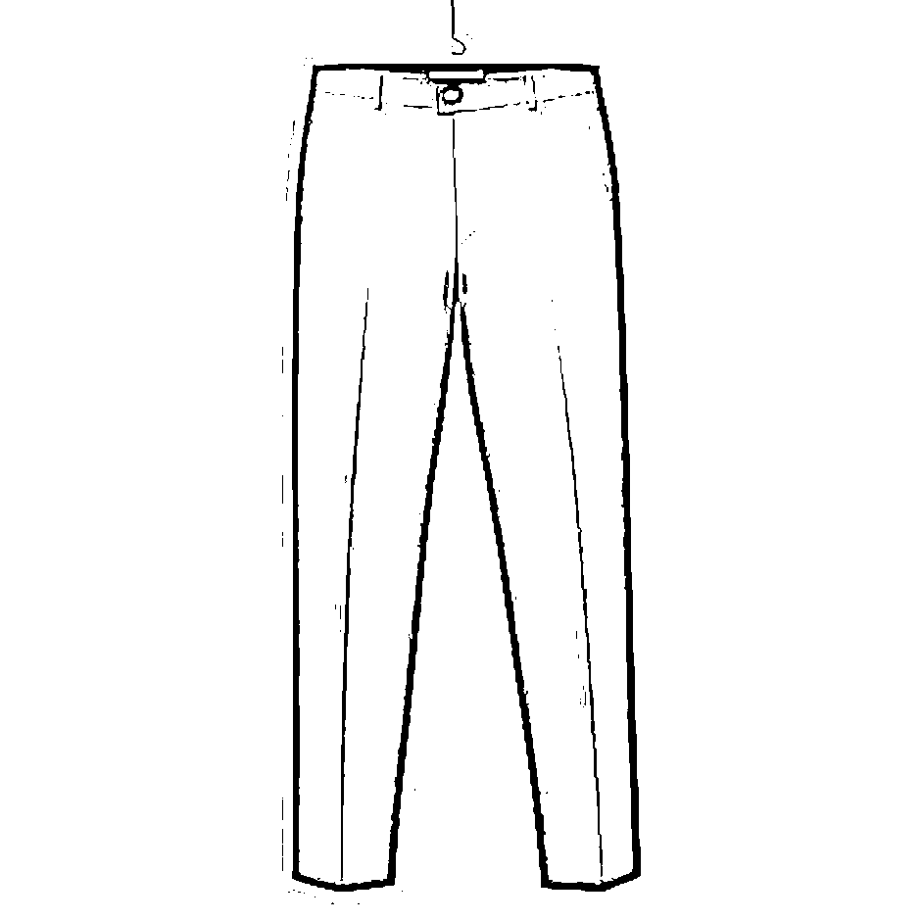
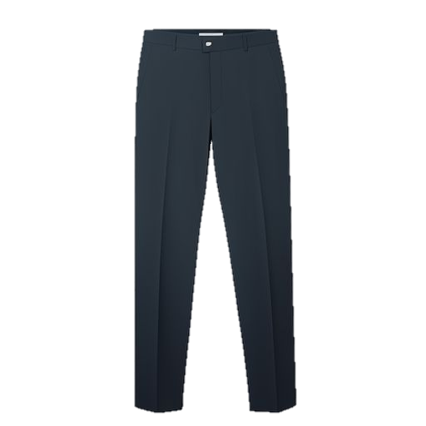
تتبع وتلوين
خزانة ملابسي
بنطلون

Slide 7
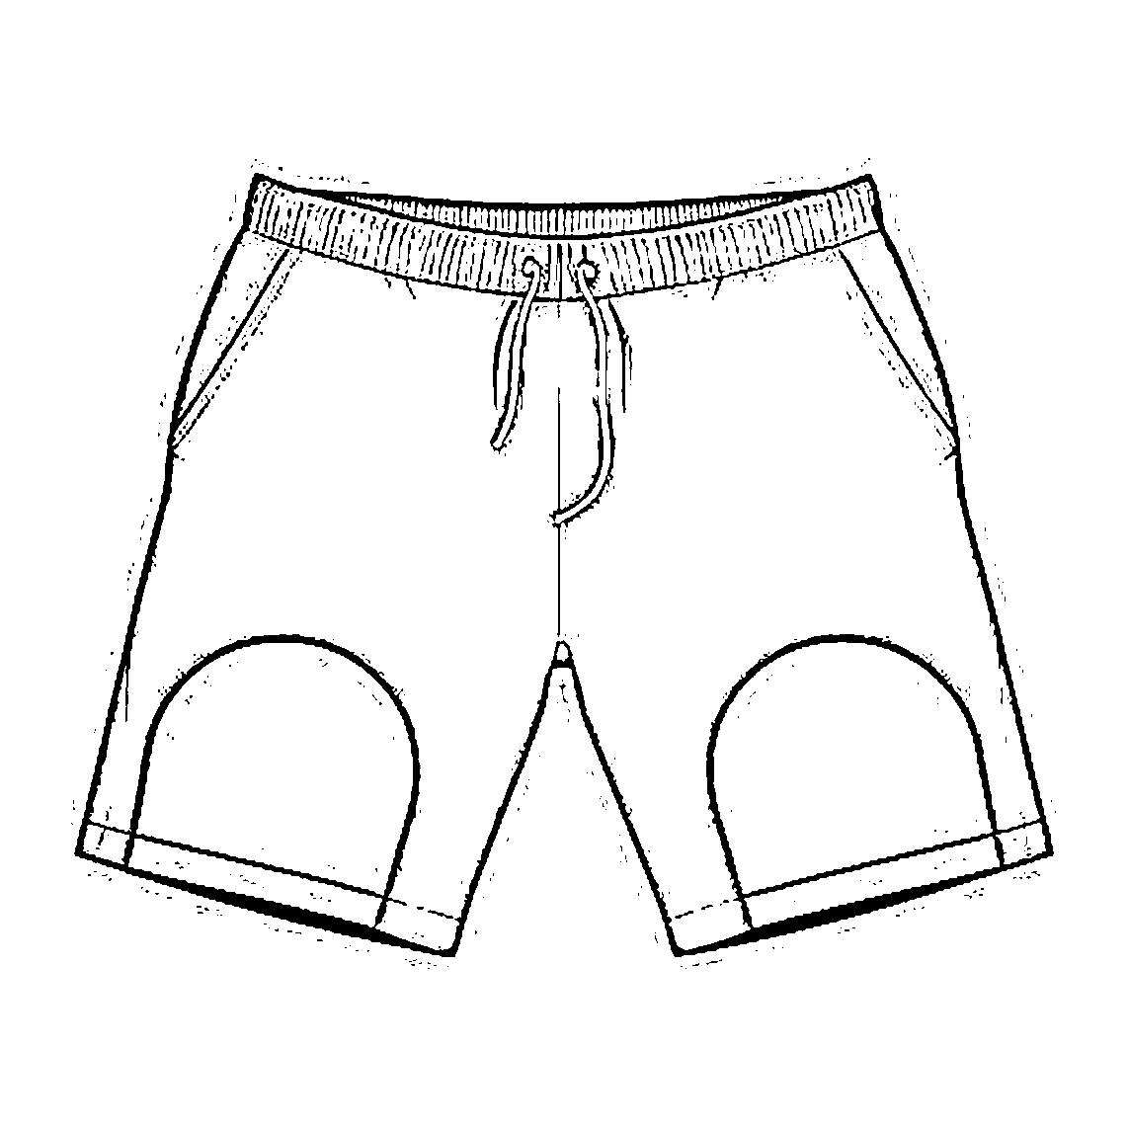

تتبع وتلوين
خزانة ملابسي
سروال قصير

Slide 8
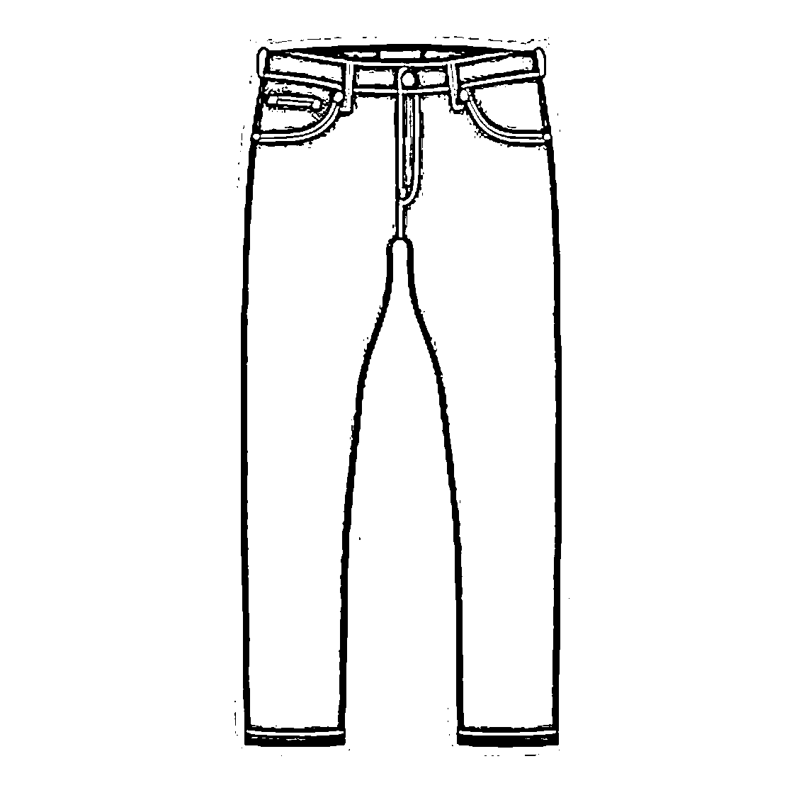

تتبع وتلوين
خزانة ملابسي
جينز

Slide 9



تتبع وتلوين
كنزة
خزانة ملابسي

Slide 10
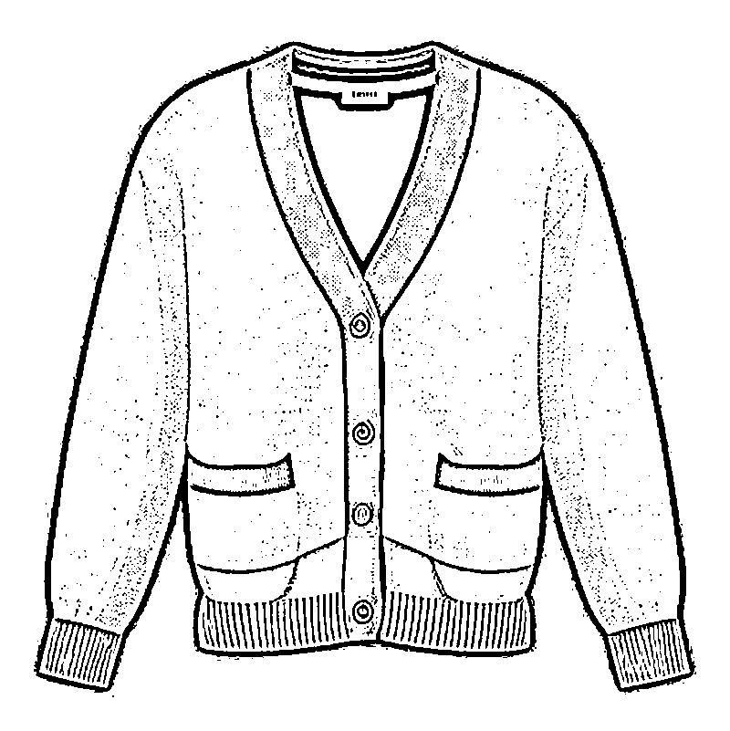


تتبع وتلوين
سترة
خزانة ملابسي

Slide 11


تتبع وتلوين
خزانة ملابسي
معطف

Slide 12
تتبع وتلوين
خزانة ملابسي
منامة

Slide 13
تتبع وتلوين
خزانة ملابسي
فانيلا

Slide 14
تتبع وتلوين
خزانة ملابسي
سروال داخلي

